Slide 1
淺談 UI 設計排版技巧
《這樣你看得懂嗎？讓你秒懂的資訊設計O與X》
渡辺克之著／謝薾鎂譯
Mimino Tsai 2022-07-28

Slide 2
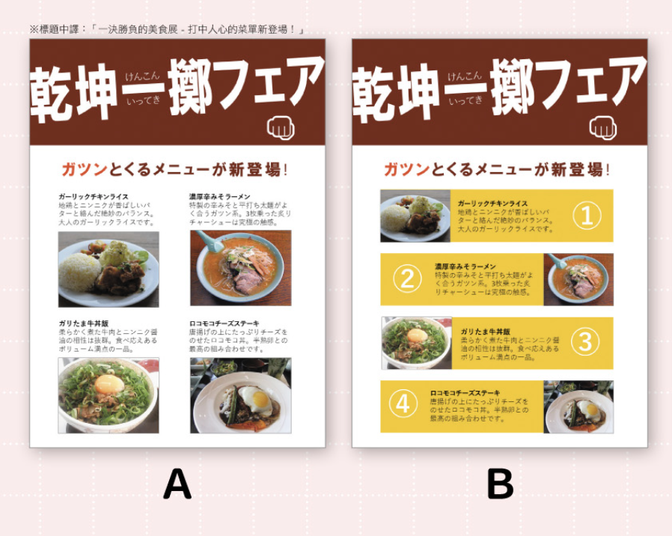
好的排版可以讓使用者在瀏覽過程中感受順暢無阻礙 排版出問題會讓使用者迷失在複雜的介面中
Q：哪個菜單介紹比較井然有序？

Slide 3
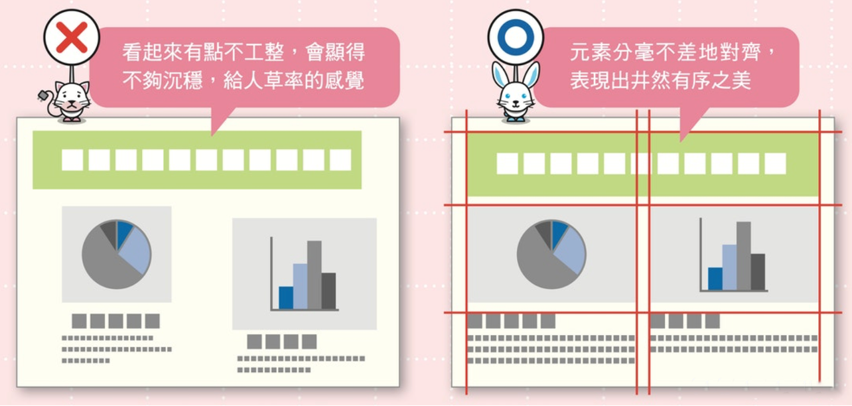
對齊
讓文章的開頭、照片與文字方塊、圖形的水平或垂直線等元素的邊緣貼齊。
對齊的元素會讓讀者看起來感覺整齊，就像有一條假想的線，是舒適美觀的版面。

Slide 4
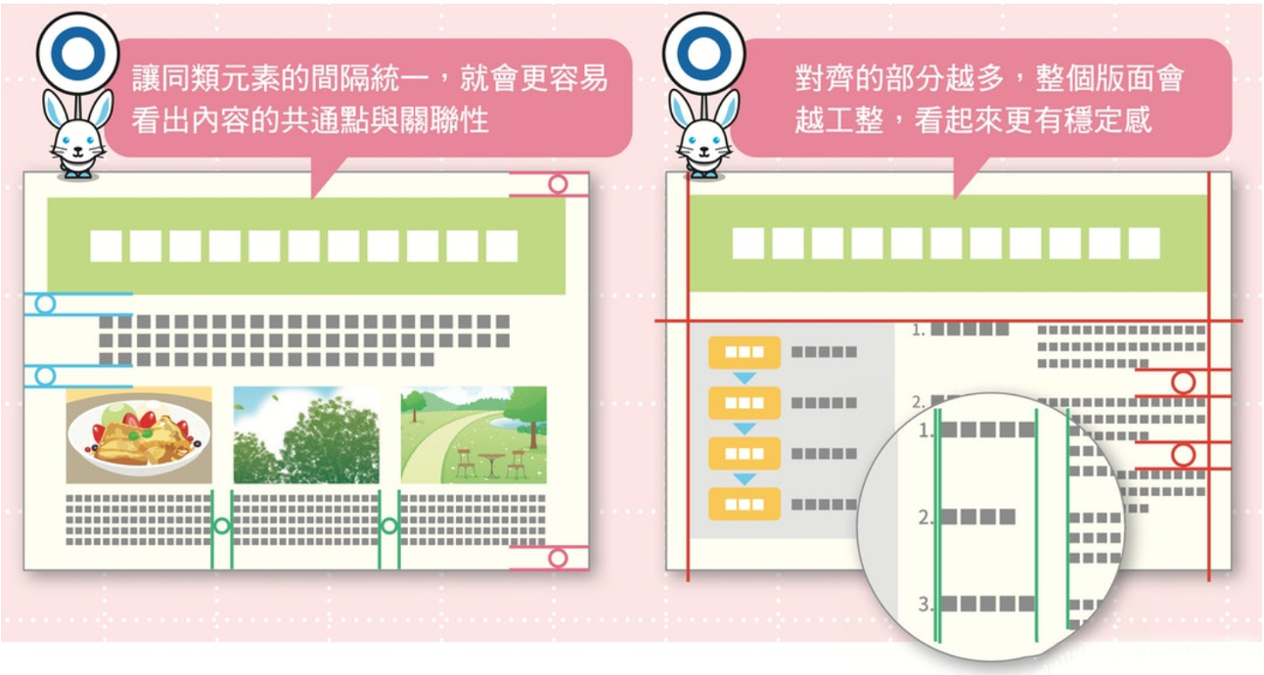
對齊-統一間隔
要表現內容的優先順序，或是表現關聯性的強弱時，統一間隔的技巧就變得很重要。
同類元素的間隔建議維持一致，例如標題與內文的間隔、所有條列項目的符號與句首文字的距離、並排圖片之間的空隙等。

Slide 5
留白
排版時如果堅持「這個也要那個也要」，容易做出元素過多的擁擠版面。
「留白」是刻意打造空無一物的部分，藉此控制版面的平衡與氛圍。

Slide 6
留白
若將元素放在空白處，看起來就會很明顯；同理可知，若元素周圍有留白，自然能吸引視線，不一定要將元素放大或是上色。
留白的設計，可以控制版面整體的感覺，大面積留白會給人高級感與舒適感，小面積留白則會產生熱鬧感或緊湊感，請務必巧妙活用。

Slide 7
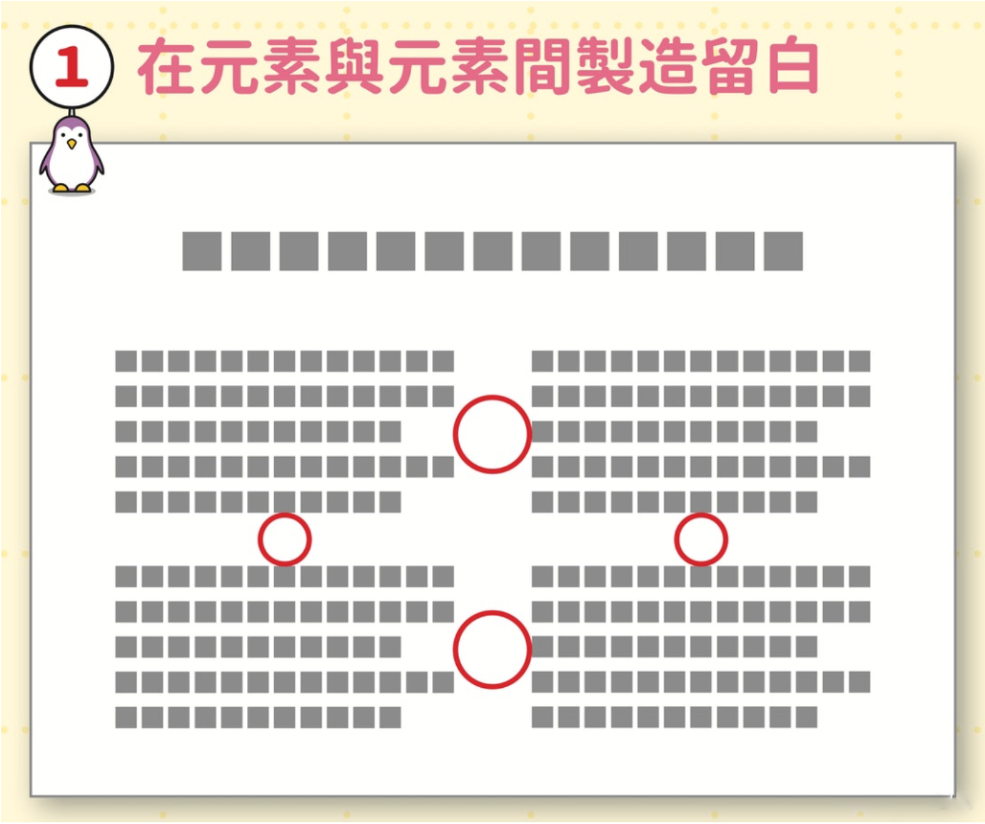
留白
在元素與元素間製造留白，內容就會顯得更具整合性。
若拉大留白的距離，即可區別不同的類別，展現內容之間的關聯性。

Slide 8
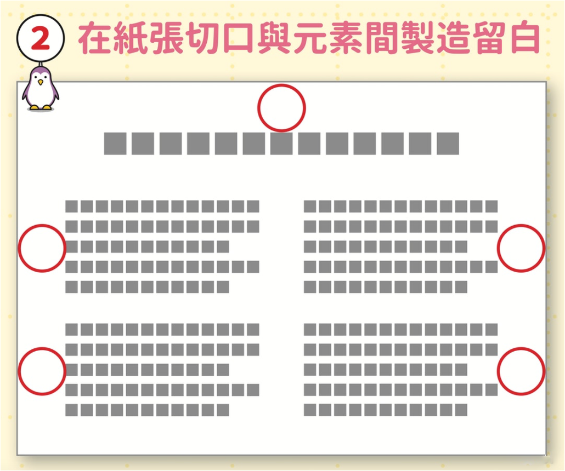
留白
紙張的切口(裁切處)與元素間也要有留白。紙張左右兩邊、上下兩邊的留白一致，即可讓版面產生良好的視覺平衡。

Slide 9
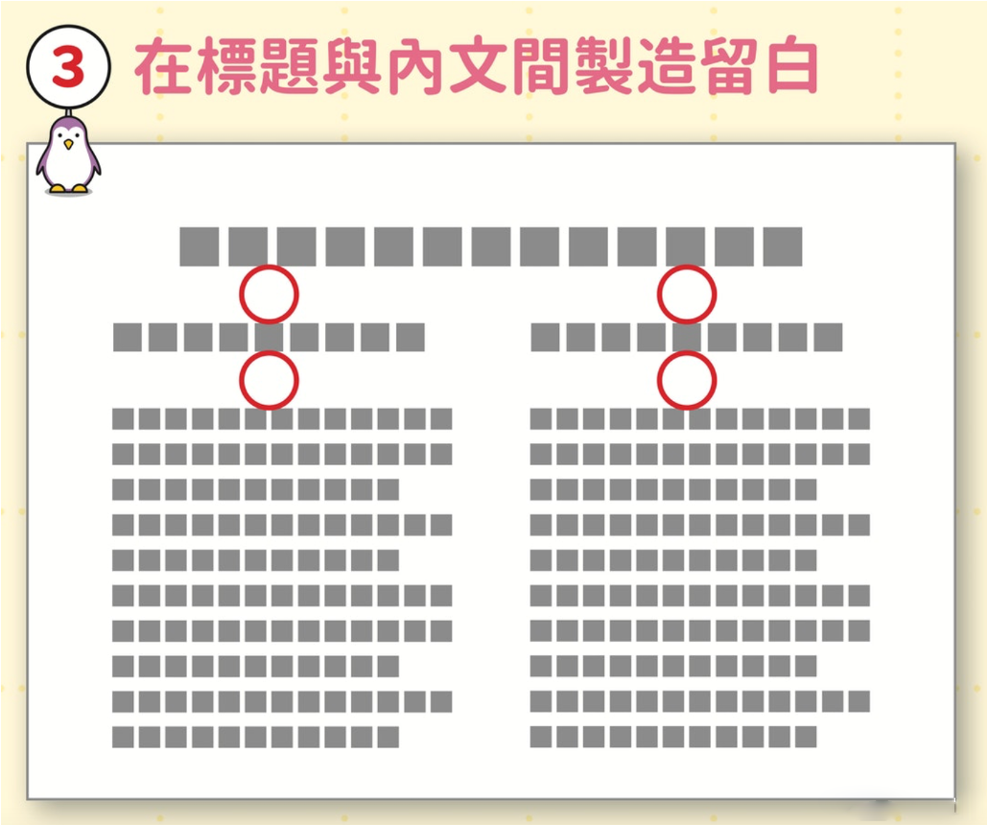
留白
在標題與內文間製造留白，有助於理解內容。讓讀者可在閱讀標題後，先喘口氣再繼續閱讀內文，閱讀動線更加流暢。

Slide 10
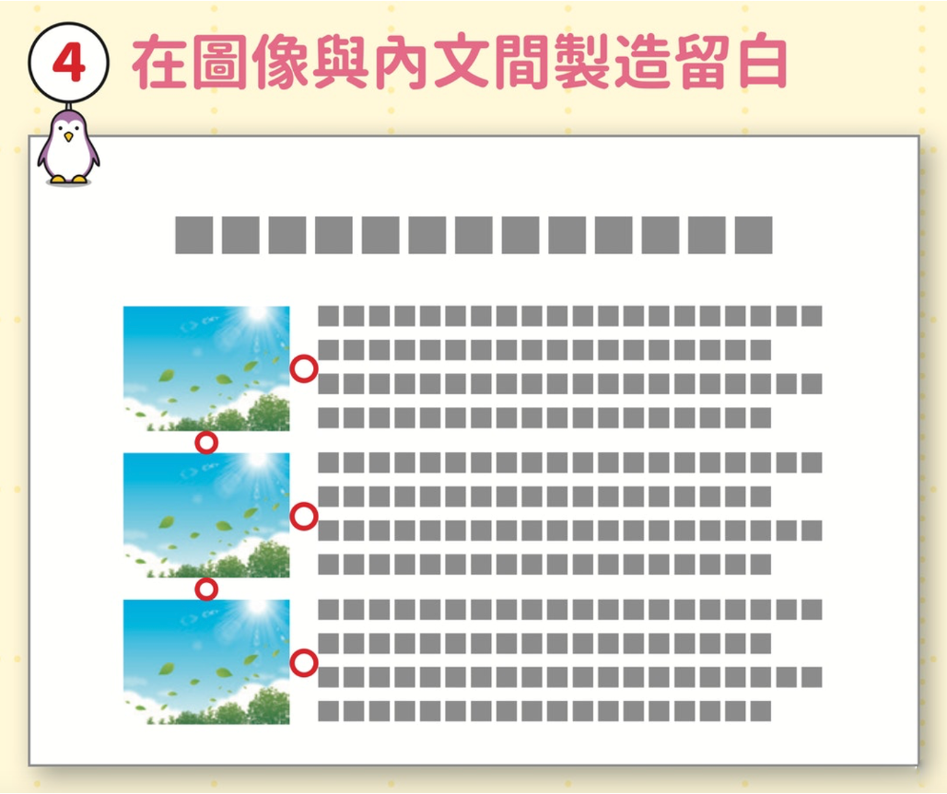
留白
照片或圖解等圖像之間，與用來說明的文章等元素之間，也要製造留白，才不會讓版面太擠。請根據原則來設定各自的留白距離。

Slide 11
視覺動線
當版面中訊息量很多，建議讓讀者順著論點依序閱讀，才能順利地傳達。如果觀眾視線能隨著內容自然移動，簡報的成功率也會提高。
通常最自然的視覺動線，就是「從左到右」、「從上到下」移動的「Z字形編排」，可讓人毫無壓力地持續閱讀。

Slide 12
視覺動線
若不想用區塊型的編排，只要替標題加上編號，就能讓讀者理解順序！

Slide 13
視覺動線
除了利用編號指引，也可以用指標般的箭頭來指引，最適當的圖形是等邊三角形或實心箭頭。
讀者的視線通常會隨著有尖角的方向移動，不過要注意的是，箭頭角度太大會給人強迫感，過大或顏色太鮮豔的圖形也會破壞版面。因此建議使用角度緩和、淺色、無框線的圖形。
能輕鬆誘導視線的圖形就是最佳選擇。請不要用太多，只要在想斷開視線的地方使用就好！

Slide 14
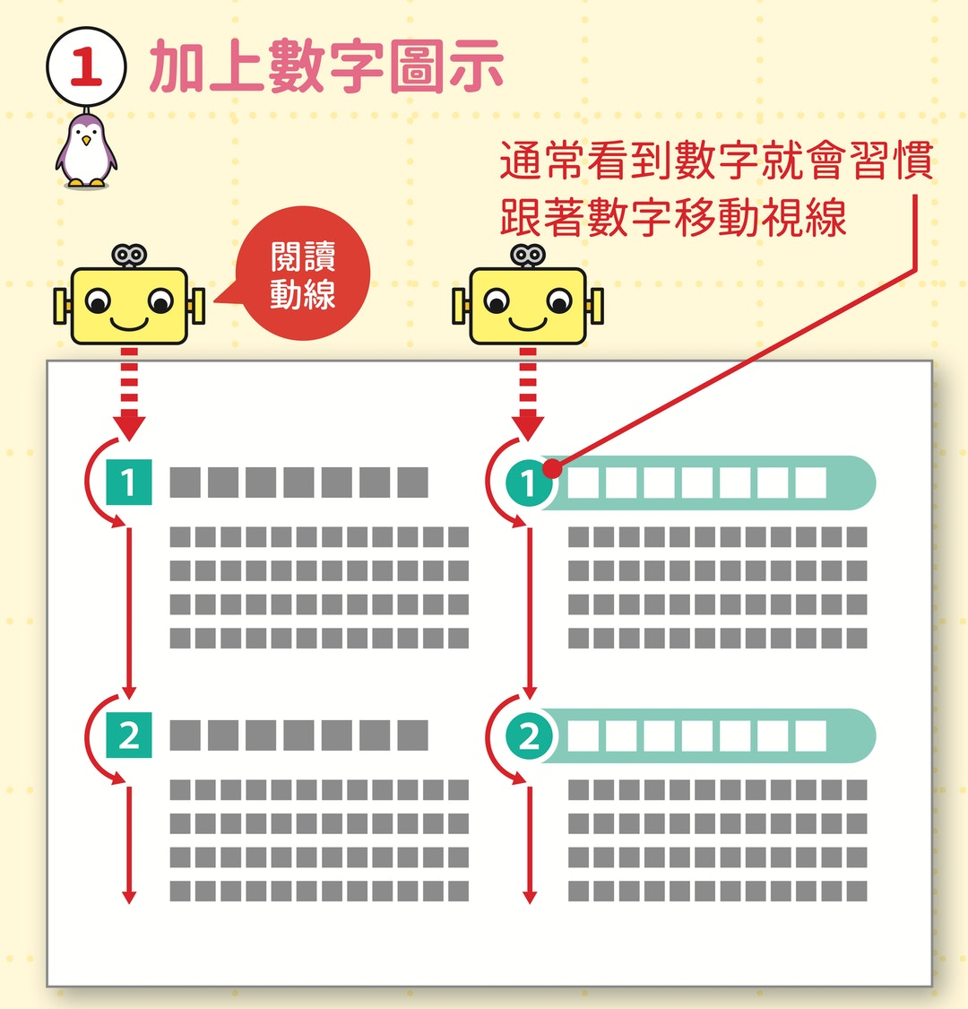
視覺動線
不想用箭頭圖形引導視線時該怎麼辦？
活用「數字或吸睛元素」，也可以有效地引導讀者的視線。即使是稍微不規則的排法，一般人的習慣也都是會順著數字編號閱讀。
想要提升高級感時，也可以用羅馬數字(I、II、III)。

Slide 15
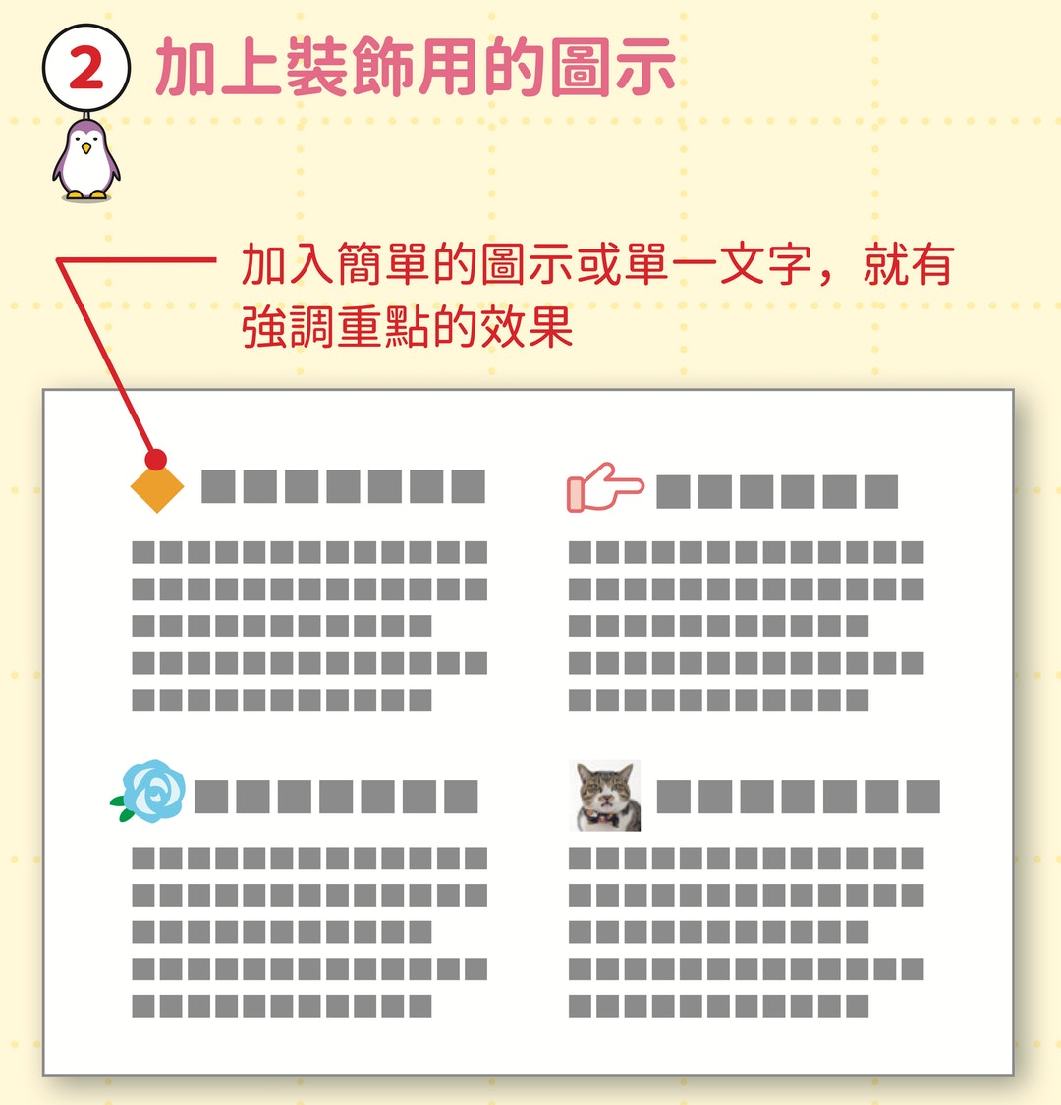
視覺動線
■ 或 ◆ 這類符號或圖示，都是能有效引導視線的重點裝飾。若把照片或插圖當作吸睛元素，也可以吸引目光。使用時，建議讓元素的樣式、顏色、尺寸統一，提示讀者是相關的元素。

Slide 16
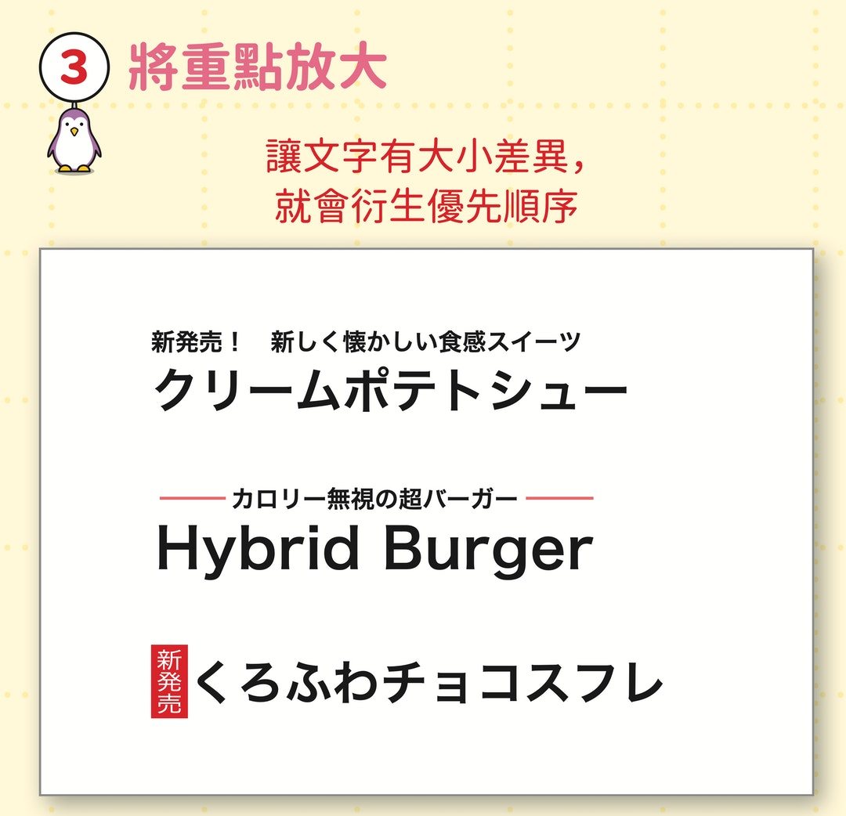
視覺動線
人的觀看習慣是從「大的東西」往「小的東西」移動。一般而言，如果有大張照片或插圖就會先看，接著再看內文。因此把重要的訊息、想優先呈現的東西都放大，就是基本原則。

Slide 17
Q：哪個菜單介紹比較井然有序？

Slide 18
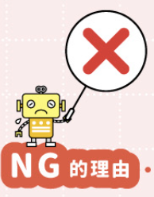
大標題、小標題與內文間隔一致
內文與照片寬度一致，工整美觀
排列方式雖簡單，但是有規劃出 「整齊的部分」
元素交互排列，位置不固定，會使視線不斷移動，令人煩躁
每段內文的起始位置都不同，令人難以閱讀
元素間的距離有微妙的差異，沒有完全對齊，會給人草率的感覺

Slide 19
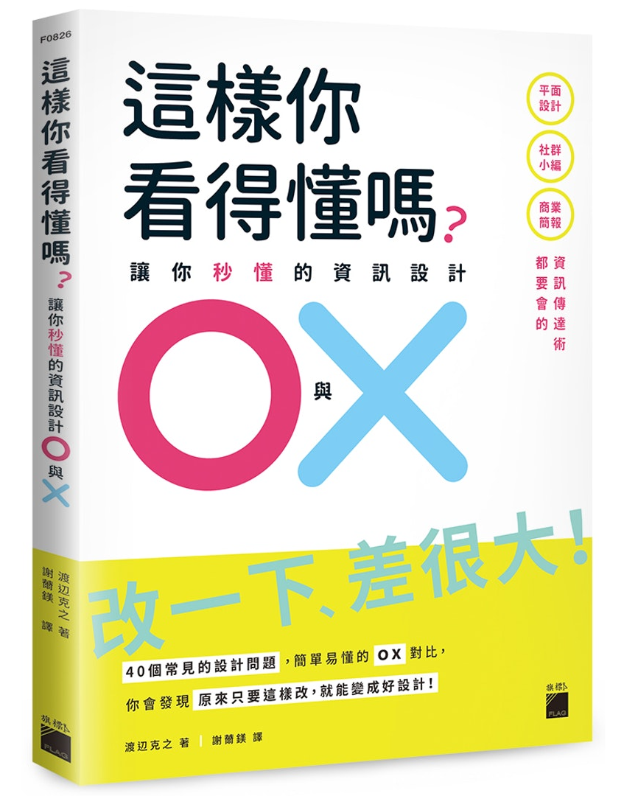
參考讀物
這樣你看得懂嗎？讓你秒懂的資訊設計 O 與 X：
平面設計、商業簡報、社群小編都要會的資訊傳達術
「伝わる」のはどっち? プレゼン・資料が劇的に変わる デザインのルール／第一版
作者： 渡辺克之

